Slide 1

ПРОТИВОДЕЙСТВИЕ КОРРУПЦИИ

Slide 2
Что такое коррупция:
а) злоупотребление служебным положением, дача взятки, получение взятки, злоупотребление полномочиями, коммерческий подкуп либо иное незаконное использование физическим лицом своего должностного положения вопреки законным интересам общества и государства в целях получения выгоды в виде денег, ценностей, иного имущества или услуг имущественного характера, иных имущественных прав для себя или для третьих лиц либо незаконное предоставление такой выгоды указанному лицу другими физическими лицами;
б) совершение деяний, указанных в подпункте "а", от имени или в интересах юридического лица.
( Федеральный закон от 25.12.2008 N 273-ФЗ
«О противодействии коррупции»)

Slide 3
Что такое противодействие коррупции:
противодействие коррупции - деятельность федеральных органов государственной власти, органов государственной власти субъектов Российской Федерации, органов местного самоуправления, институтов гражданского общества, организаций и физических лиц в пределах их полномочий:
а) по предупреждению коррупции, в том числе по выявлению и последующему устранению причин коррупции (профилактика коррупции);
б) по выявлению, предупреждению, пресечению, раскрытию и расследованию коррупционных правонарушений (борьба с коррупцией);
в) по минимизации и (или) ликвидации последствий коррупционных правонарушений.
(Федеральный закон от 25.12.2008 года N 273-ФЗ
«О противодействии коррупции»)

Slide 4

9 декабря
Международный день борьбы с коррупцией

Slide 5
Международный день борьбы с коррупцией — отмечается ежегодно 9 декабря, начиная с 2004 года. Провозглашен Генеральной Ассамблеей ООН. В этот день в 2003 году в Мексике была открыта для подписания Конвенция ООН против коррупции. Документ обязывает подписавшие его государства объявить уголовным преступлением взятки, хищение бюджетных средств и отмывание коррупционных доходов. В этот день во многих странах мира проходят демонстрации, встречи, конференции, семинары и другие мероприятия, приуроченные к Международному дню борьбы с коррупцией и каждый год посвящённые определённой теме. И Россия здесь не исключение. Силами общественных организаций, образовательных учреждений, представителей власти, правоохранительных структур и вообще всех неравнодушных граждан во многих российских городах в этот день проводятся самые разные акции и мероприятия, печатаются листовки и плакаты, рассказывающие о вреде коррупции и методах борьбы с ней.

Slide 6


Slide 7
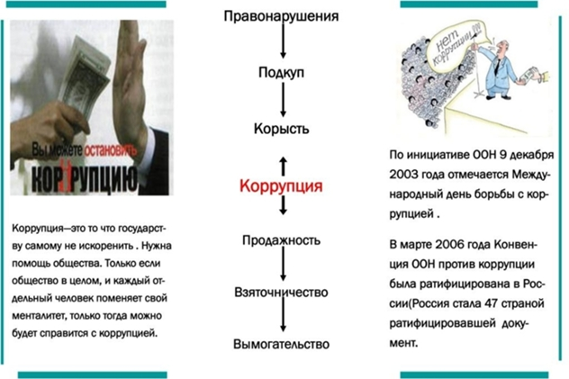

Slide 8
